Slide 1
Geografia (LE006)
Corso di Studio
LE01 - DISCIPLINE STORICHE E FILOSOFICHE
Ppt 8
a.a. 2021-2022

Slide 2
Paesaggio
E’ una porzione di territorio, non oggettiva, ma soggettiva (percepita), prodotta dalla interazione di fattori umani e naturali
Paesaggio come invenzione moderna, strumentale alla conquista del controllo dello spazio
Franco Farinelli, l’arguzia del paesaggio in «Maestri» Rai3, 3 marzo 2021
https://www.raiplay.it/video/2021/02/Maestri-pt8-ee807760-b2ab-4274-b531-cbe4652b1f69.html
Minuto 31: 46 – 40:24

Slide 3
Presentazione n. 3
La convenzione europea del paesaggio
Il testo a questo link: http://www.convenzioneeuropeapaesaggio.beniculturali.it/index.php?id=2&lang=it
Convegno Oltre la convenzione
http://www.societastudigeografici.it/oltre-la-convenzione-firenze-4-5-giugno-2020/

Slide 4
Convenzione europea del Paesaggio .1
1 preambolo
4 capitoli
18 articoli

Slide 5
Convenzione europea del Paesaggio .2
preambolo
Gli Stati membri del Consiglio d'Europa, firmatari della presente Convenzione,
considerando che il fine del Consiglio d'Europa è di realizzare un'unione più stretta fra i suoi membri, per salvaguardare e promuovere gli ideali e i principi che sono il loro patrimonio comune, e che tale fine è perseguito in particolare attraverso la conclusione di accordi nel campo economico e sociale;
Desiderosi di pervenire ad uno sviluppo sostenibile fondato su un rapporto equilibrato tra i bisogni sociali, l'attività economica e l'ambiente;

Slide 6
Convenzione europea del Paesaggio .3
Constatando che il paesaggio svolge importanti funzioni di interesse generale, sul piano culturale, ecologico, ambientale e sociale e costituisce una risorsa favorevole all'attività economica, e che, se salvaguardato, gestito e pianificato in modo adeguato, può contribuire alla creazione di posti di lavoro;
Consapevoli del fatto che il paesaggio coopera all'elaborazione delle culture locali e rappresenta una componente fondamentale del patrimonio culturale e naturale dell'Europa, contribuendo cosi' al benessere e alla soddisfazione degli esseri umani e al consolidamento dell'identità europea;

Slide 7
Convenzione europea del Paesaggio .4
Riconoscendo che il paesaggio è in ogni luogo un elemento importante della qualità della vita delle popolazioni: nelle aree urbane e nelle campagne, nei territori degradati, come in quelli di grande qualità, nelle zone considerate eccezionali, come in quelle della vita quotidiana;
Osservando che le evoluzioni delle tecniche di produzione agricola, forestale, industriale e pianificazione mineraria e delle prassi in materia di pianificazione territoriale, urbanistica, trasporti, reti, turismo e svaghi e, più generalmente, i cambiamenti economici mondiali continuano, in molti casi, ad accelerare le trasformazioni dei paesaggi;

Slide 8
Convenzione europea del Paesaggio .5
Desiderando soddisfare gli auspici delle popolazioni di godere di un paesaggio di qualità e di svolgere un ruolo attivo nella sua trasformazione;
Persuasi che il paesaggio rappresenta un elemento chiave del benessere individuale e sociale, e che la sua salvaguardia, la sua gestione e la sua pianificazione comportano diritti e responsabilità per ciascun individuo;

Slide 9
Convenzione europea del Paesaggio .6
Tenendo presenti i testi giuridici esistenti a livello internazionale nei settori della salvaguardia e della gestione del patrimonio naturale e culturale, della pianificazione territoriale, dell'autonomia locale e della cooperazione transfrontaliera e segnatamente
La Convenzione relativa alla conservazione della vita selvatica e dell'ambiente naturale d'Europa (Berna, 19 settembre 1979),
la Convenzione per la salvaguardia del patrimonio architettonico d'Europa (Granada, 3 ottobre 1985),
la Convenzione europea per la tutela del patrimonio archeologico (rivista) (La Valletta, 16 gennaio 1992),
la Convenzione-quadro europea sulla cooperazione transfrontaliera delle collettività o autorità territoriali (Madrid, 21 maggio 1980) e i suoi protocolli addizionali,
la Carta europea dell'autonomia locale (Strasburgo, 15 ottobre 1985),
la Convenzione sulla biodiversità (Rio, 5 giugno 1992),
la Convenzione sulla tutela del patrimonio mondiale, culturale e naturale (Parigi, 16 novembre 1972),
e la Convenzione relativa all'accesso all'informazione, alla partecipazione del pubblico al processo decisionale e all'accesso alla giustizia in materia ambientale (Aarhus, 25 giugno 1998) ;

Slide 10
Convenzione europea del Paesaggio.7
Riconoscendo che la qualità e la diversità dei paesaggi europei costituiscono una risorsa comune per la cui salvaguardia, gestione e pianificazione occorre cooperare;
Desiderando istituire un nuovo strumento dedicato esclusivamente alla salvaguardia, alla gestione e alla pianificazione di tutti i paesaggi europei;

Slide 11
Convenzione europea del Paesaggio .8 Definizione
"Paesaggio" designa una determinata parte di territorio, così come è percepita dalle popolazioni, il cui carattere deriva dall'azione di fattori naturali e/o umani e dalle loro interrelazioni;
Firenze 20 settembre 2000

Slide 12

Lucio Gambi
Critica ai concetti geografici di paesaggio umano

Slide 13
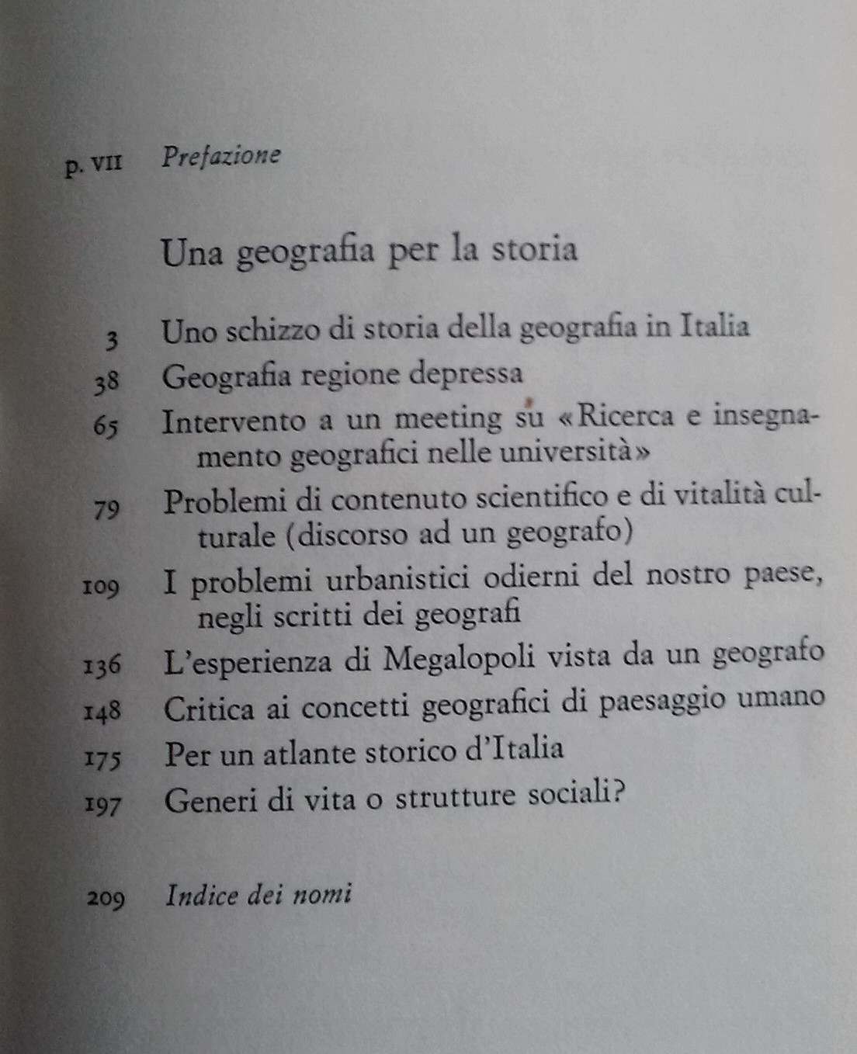
paesaggio

Slide 14
paesaggio
In rete si trova a questo link:
http://ibc.regione.emilia-romagna.it/istituto/parliamo-di/lucio-gambi/allegati/criticaconcettipaesaggioumano.pdf
(edizione del 1961)

Slide 15
paesaggio
La solidità̀ o la validità̀ di una teoria la si controlla o sperimenta nella sua capacità di chiarire o risolvere i problemi che nascono o si formano negli insiemi culturali di cui facciam parte.
Nel campo della geografia - che in fatto di teorie dà l’impressione di un vecchio campo a riposo, o meglio di una area culturale tagliata fuori dalle grandi correnti per cui circola, si alimenta e si evolve la cultura - v’è̀ un recente, interessante e stimolatore modo di vedere le cose, di cui reputo utile esaminare la validità̀ al fine indicato.

Slide 16
paesaggio
Tale orientamento, che dà origine a una scuola e ha costituito di certo, in modernità e vitalità di indagine, il maggior sforzo dei geografi per seguire l’evoluzione della cultura, è quello che fa
consistere la geografia nello studio dei paesaggi.

Slide 17
paesaggio
Sono concorde col Biasutti nel reputare che lo studio delle forme del paesaggio terrestre sia da ritenersi oggi il principale compito o meglio la più razionale motivazione della geografia naturalistica.
Ma poiché i fenomeni e gli oggetti della scienza del paesaggio non si configurano nella mente del ricercatore a storiografia, ma si prestano solo al trattamento sistematico e più o meno deterministico delle scienze naturali, non riesco a capire in qual modo - al di là di una visione o interpretazione di valore puramente naturalistico - sia consentito di inserire in tale paesaggio come oggetto o di far intervenire in tale paesaggio come agente, l’uomo.

Slide 18
paesaggio
Ma al di là̀ dell’uomo dell’ecologia vi è l’uomo della storia che non può negare il valore del primo - come realtà naturale - e anzi lo lascia svilupparsi secondo i suoi canoni, i suoi ritmi, i suoi bisogni; ma insieme lo ingloba in sé e (pure in diversa misura da caso a caso) lo domina e fa agire.
E poiché l’uomo è unità, questa non può realizzarsi che sul piano della storia - che per l’uomo è una totalità - e non sul piano dell’ecologia che dell’uomo investe elementi e forme meno universali.

Slide 19
paesaggio
Per questi motivi è conveniente discutere in sede di geografia umana - cioè di quella disciplina che vuol disegnare la storia della conquista conoscitiva e della organizzazione economica della Terra - la validità dei principi che portano a riconoscere un «paesaggio umano» e in esso una sequenza di complessi (o di tipi), e la giustezza dei criteri secondo cui tale riconoscimento può attuarsi, unicamente o quasi mediante i segni visibili e i fatti sensibili dell’operosità umana.

Slide 20
paesaggio
Un buon campo sperimentale per tale esame credo sia quello dei cosiddetti paesaggi rurali

Slide 21
paesaggio
in Europa risulta riconoscibile una opposizione di tre tipi di paesaggio rurale
Openfield o «paesaggio a campi aperti»
bocage o «paesaggio a campi chiusi»
le colture promiscue mediterranee

Slide 22
paesaggio
Però i fenomeni fino a qui ricordati non sono gli unici a determinare o edificare il mondo agricolo: cioè gli elementi paesistici cosi come li ho descritti sono, di quel mondo, le fattezze esterne, appariscenti ai sensi fisici.
Ma a un esame più oculato queste fattezze risultano come parti di complessi ben più rilevanti; e in realtà si legano strettamente, inscindibilmente con molti fenomeni umani che non lasciano riflessi nella topografia, e sono la conseguenza di accadimenti o di istituzioni o di strutture umane che solo in minima parte riescono a colpire i sensi.
Manifestazioni, accadimenti ecc., la cui opera nella determinazione del paesaggio è più saliente e dinamica di quanto lo sia l’opera dei fenomeni fisici.
Fra il denso novero di tali manifestazioni potrei indicare una sequenza di fatti che sono fortemente costitutivi delle realtà agricole e che in più di un caso figurano alle origini del paesaggio, ma la cui riduzione a termini di paesaggio - e cioè a quei criteri che i geografi pensano basilari per il loro esame - è impossibile.

Slide 23
paesaggio
riflessi della vita religiosa
fatti psicologici
rapporti fra individuo e gruppo
costumi giuridici intorno alla proprietà famigliare
la configurazione aziendale così come le forme di conduzione e i rapporti di lavoro
qualunque tecnica di coltivazione
scelta delle colture e mercato
la strada
l’influenza e il valore della città

Slide 24
paesaggio
Cosa si ricava da questa elencazione di fatti?
Una constatazione specialmente: e cioè che fondarsi in modo preliminare o esclusivo sul paesaggio visivo - o meglio su quello ricostruito dai vari sensi - per identificare i vari complessi culturali della vita agricola, o ritenere che il paesaggio visivo sia o dia una sintesi vera e piena della vita agricola, significa avere una visione parziale, monca, insufficiente di tale realtà: poiché l’operazione scarta ciò che in primo luogo non è visibile o in ogni modo non può venire colto da qualche senso, e che quindi non è topograficamente configurabile.

Slide 25
paesaggio
Ma ciò che non ha forma visibile o cartografabile, come il valore della città o la scelta di un orientamento economico o la natura di una istituzione sociale, fa parte della medesima realtà che assomma anche il «paesaggio» a cui i geografi limitano abitualmente i loro studi.
Molto frequentemente anzi anima o edifica o plasma tale realtà, e ciò che è visibile - cioè il paesaggio - ne è solo una conseguenza o una estrinsecazione, fra diverse.

Slide 26
paesaggio
Di sicuro la più rilevante (e a volte l’unica) delle conseguenze materiali: ma autonoma, isolabile e tale da separarsi utilmente - per motivi di studio - da questa realtà, no.
E perciò il termine o più precisamente il concetto di «paesaggio» non è il più adeguato per indicare la realtà di un mondo come l’agricolo.

Slide 27
paesaggio
I geografi umanisti francesi della più giovane generazione, quelli venuti su alla scuola di Bloch, preferiscono il termine di «complessi» o meglio quello di «strutture».
In termini più elementari e forse anche più espliciti, si potrebbe dire che le strutture sono il telaio, o meglio le forze di fondo della storia sociale: quella degli aggruppamenti umani consciamente coerenti, solidali. Sono in una parola, i complessi costitutivi di una civiltà

Slide 28
paesaggio
Per tale ragione quando parliamo di struttura, in sede di civiltà agricola, le opposizioni fra quadro paesistico a campi aperti e a campi chiusi e a coltura promiscua, perdono il significato a loro conferito dai geografi.
E le diversificazioni vere e fondamentali si spostano dal campo delle forme visibili, cioè topografico e fotografico, a quello storico: al campo dei valori economici che si ridimensionano e mutano in continuità, allo studio dei fattori che implicano la socialità, le istituzioni giuridiche, i miti religiosi e l’indefinito gioco della libera scelta umana che si rifiuta a ogni classificazione

